Slide 1


Slide 2



Comment ou pourquoi choisir un robot?
5 novembre 2021
recitmst.qc.ca/jne21-robots
Ces formations du RÉCIT MST sont rendues disponibles, sauf exception, selon les termes de la Licence Creative Commons Attribution - Pas d’Utilisation Commerciale - Partage dans les Mêmes Conditions 4.0 International.
Pour plus de détails : recitmst.qc.ca
Notes:
Lien de la présentation:

Slide 3
Atelier 5 — Comment ou pourquoi choisir un robot?
Pendant cet atelier, des questions seront proposées pour faciliter le choix d’achat de modèles de robots parmi ceux disponibles sur le marché. De plus, les avantages et les limites techniques ou pédagogiques de ces robots vous seront présentés. Puisque la robotique sert au développement de la compétence numérique et offre aux élèves un contexte d’apprentissage stimulant, l’utilisation de robots en classe est une source de motivation pour beaucoup de jeunes, et ce, de la maternelle jusqu’à la FGA. Les participants et participantes seront en mesure de faire un choix plus éclairé quant aux différents modèles de robots ou de bien utiliser ceux déjà acquis.
Clientèle : Tous
Niveau : Débutant
🔗 recitmst.qc.ca/jne21-robots
Notes:
Lien de la présentation:

Slide 4
Plan de la rencontre
Bienvenue!
Pourquoi les robots?
Comment les choisir?
(types de programmation, critères, pistes de réflexion, astuces, etc.)
Ressources supplémentaires
Badge
🔗 recitmst.qc.ca/jne21-robots

Slide 5
Pourquoi les robots?

Slide 6
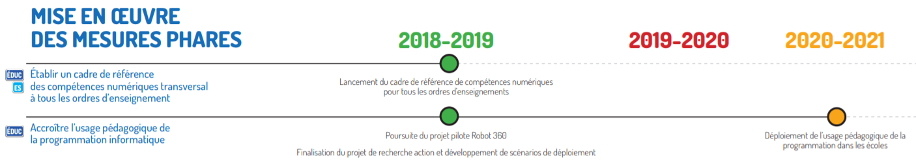

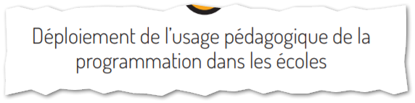
Usage pédagogique de la programmation…
PAN: Plan d’action numérique du MEES
(Orientation 1, mesure 02, pages 27-28)
Extrait du tableau synoptique du PAN, p.2
Notes:
http://www.education.gouv.qc.ca/dossiers-thematiques/plan-daction-numerique/plan-daction-numerique/

Slide 7
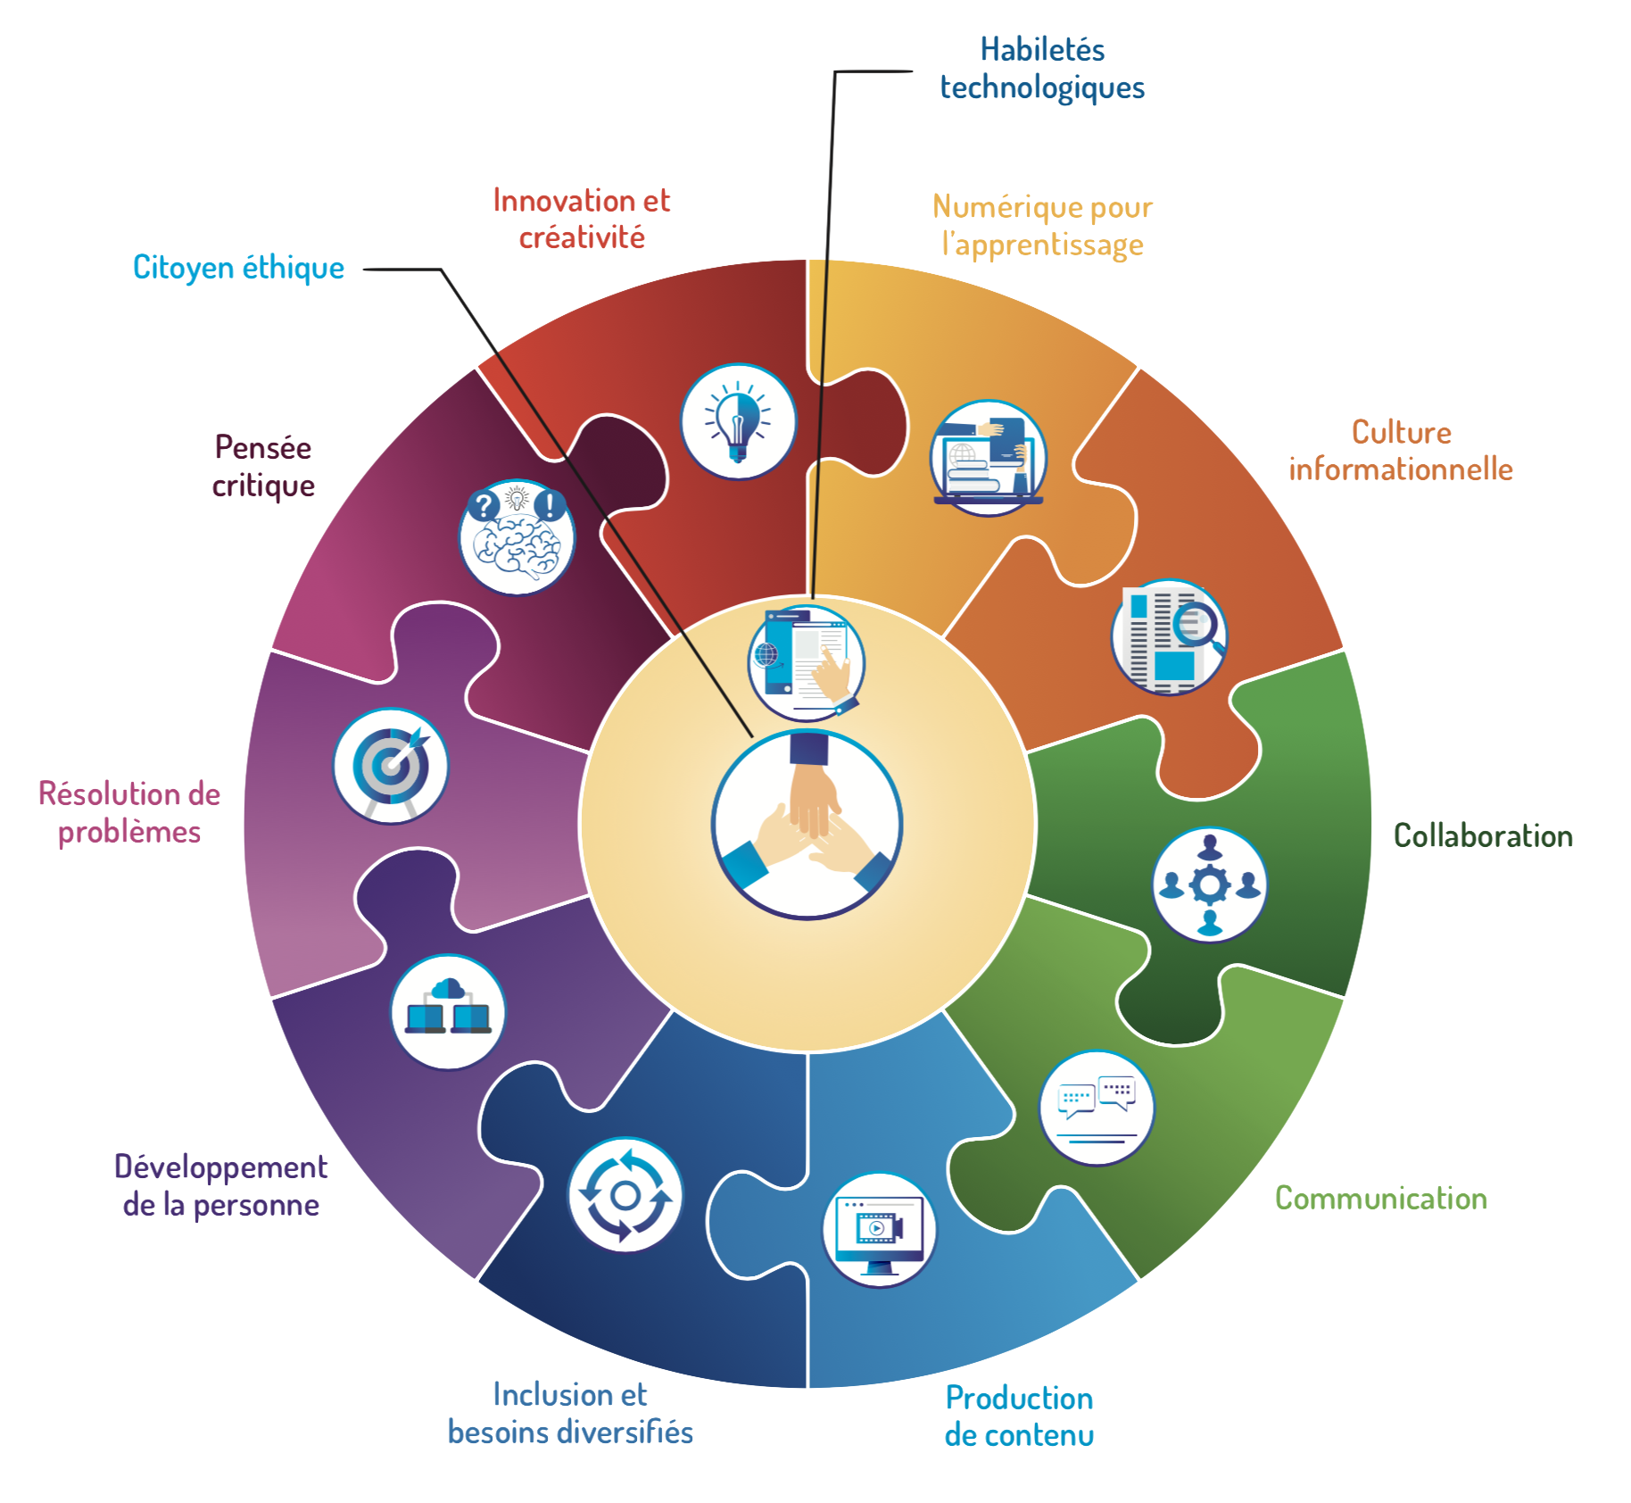
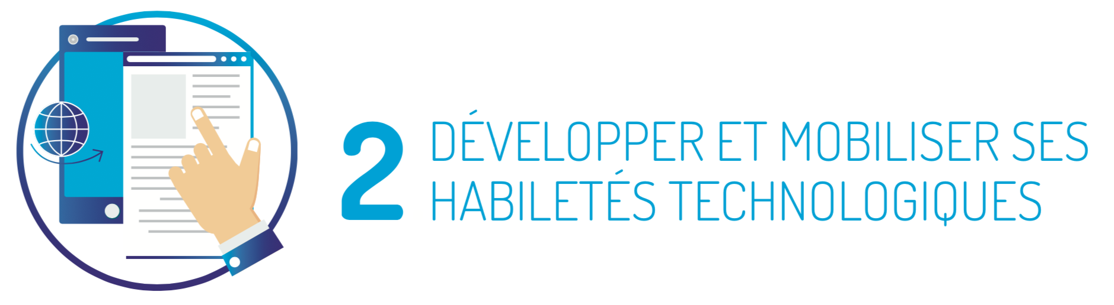
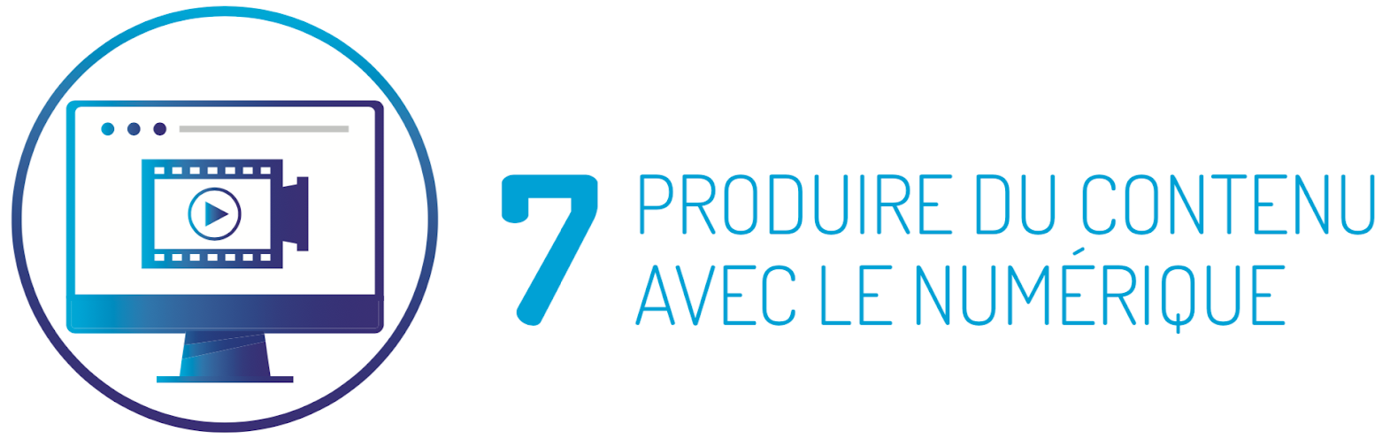
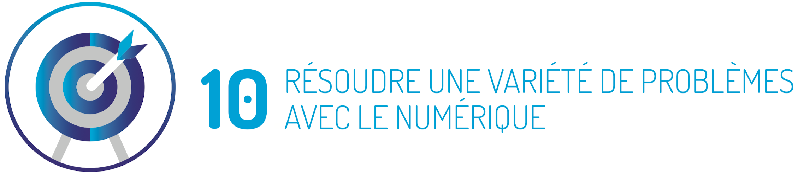
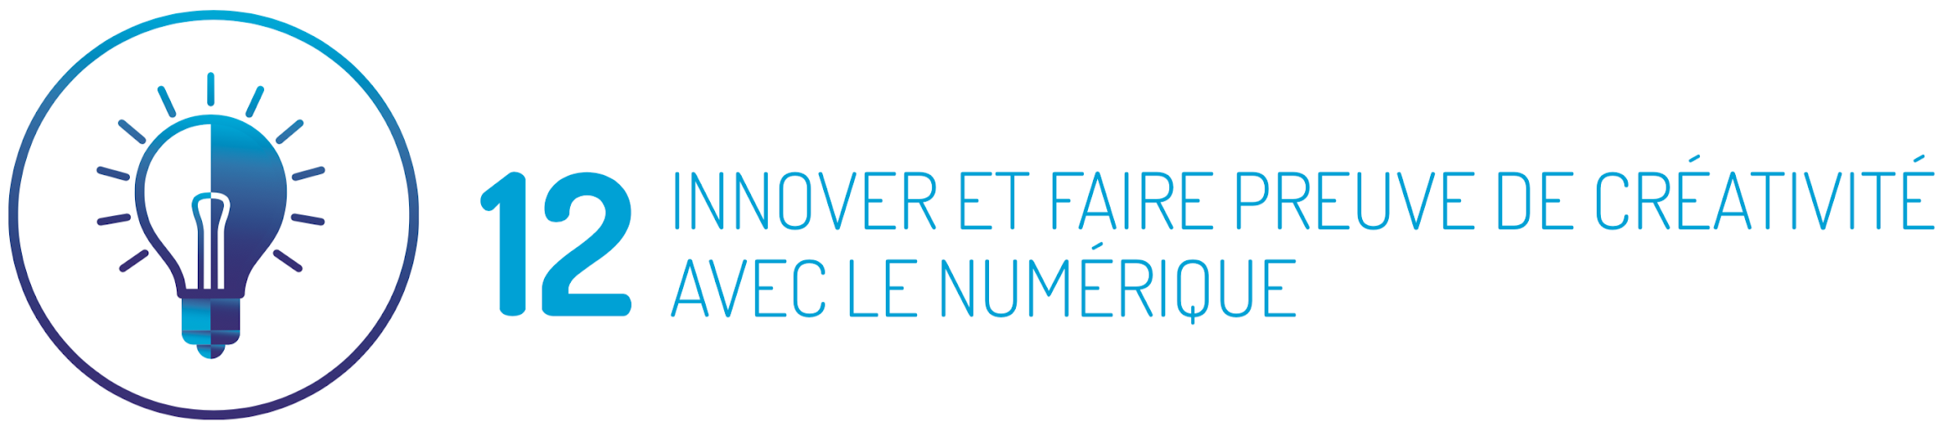
Usage pédagogique de la programmation…
Cadre de référence de la compétence numérique
Notes:
http://www.education.gouv.qc.ca/dossiers-thematiques/plan-daction-numerique/cadre-de-reference-de-la-competence-numerique/

Slide 8

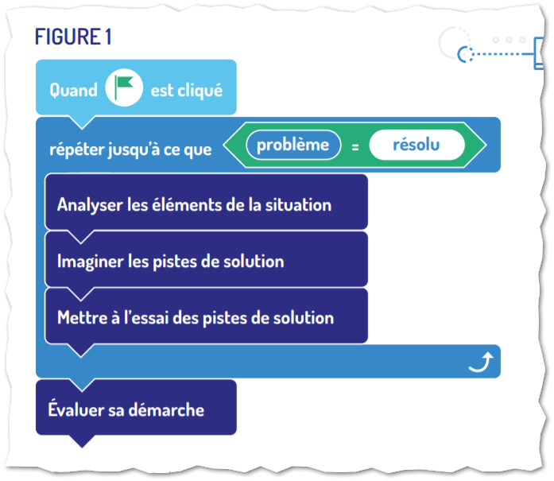
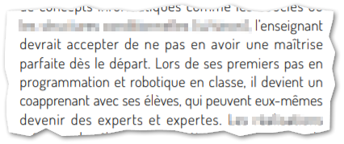
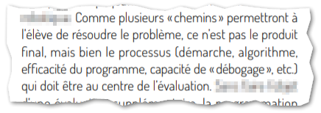
Usage pédagogique de la programmation…
Plan d’action numérique/Programmation informatique
Notes:
Source:
http://www.education.gouv.qc.ca/fileadmin/site_web/documents/ministere/Usage-pedagogique-programmation-informatique.pdf
http://www.education.gouv.qc.ca/dossiers-thematiques/plan-daction-numerique/programmation-informatique/

Slide 9
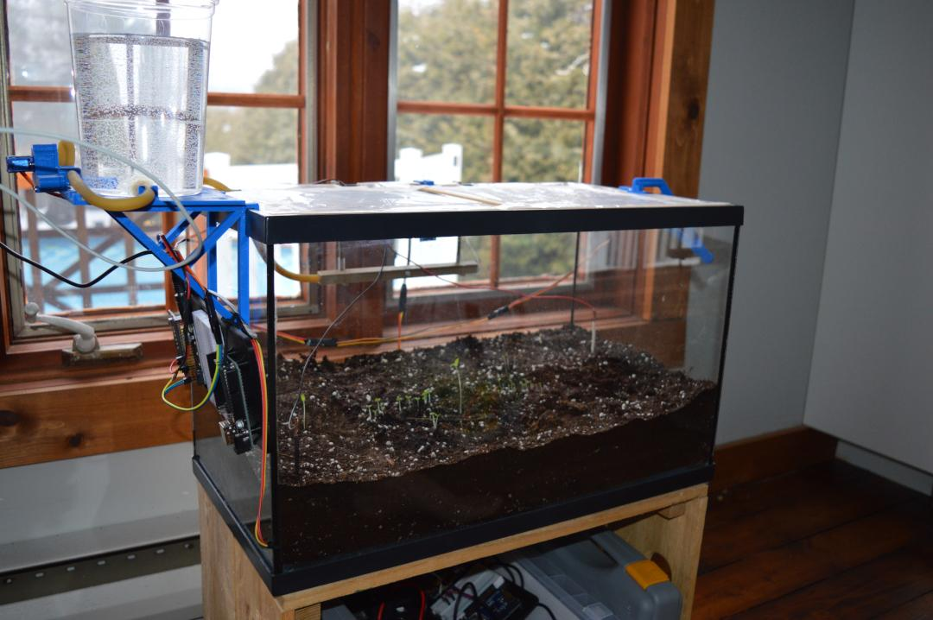
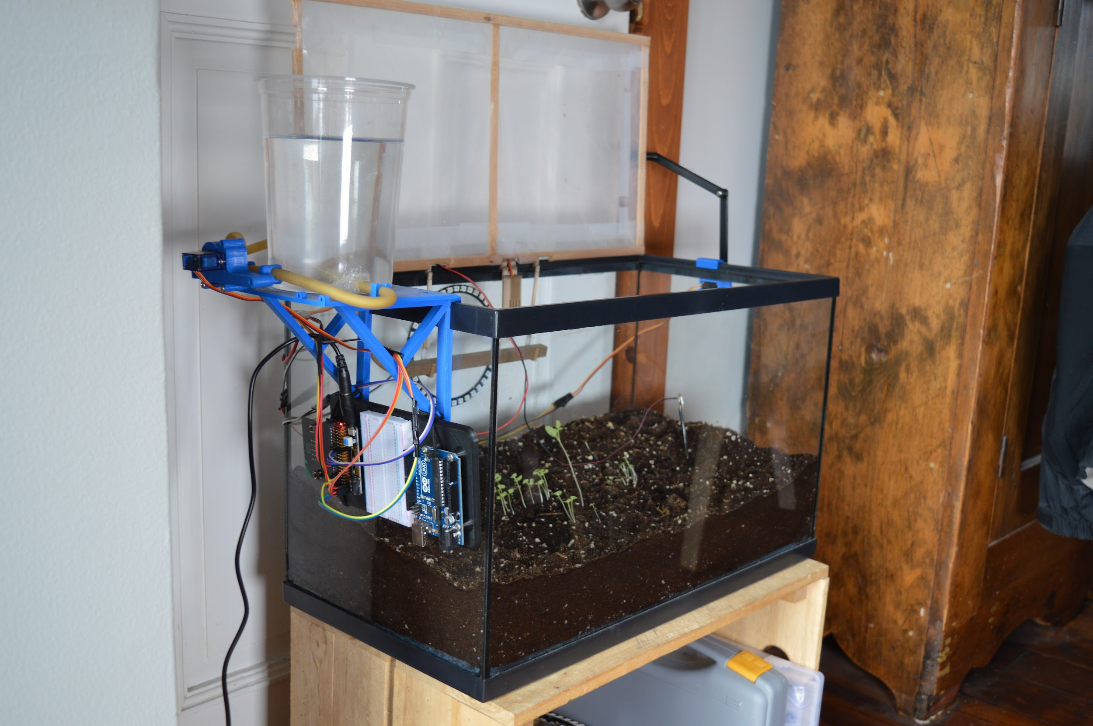
Programmation vs robotique ?
On programme quoi au juste?
Des logiciels, des «algorithmes», …, et des robots!
En science et technologie, l’ajout d’un robot (capteurs, actionneurs, mécanismes, etc.) devient un atout majeur pour développer les compétences du programme de formation.
Projet Serre automatisée du RÉCIT MST
Notes:
PL

Slide 10
Comment les choisir?
(critères, types de programmation, pistes de réflexion, astuces, etc.)

Slide 11

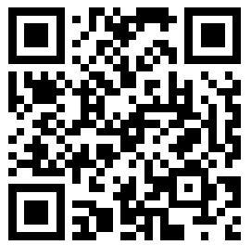
Sondage
Quels critères utilisez-vous
pour choisir un robot?
(ou lesquels devriez-vous utiliser?)
www.wooclap.com/ROBOTSJNE
Notes:
www.wooclap/ROBOTSJNE
Jasette LL et PL

Slide 12
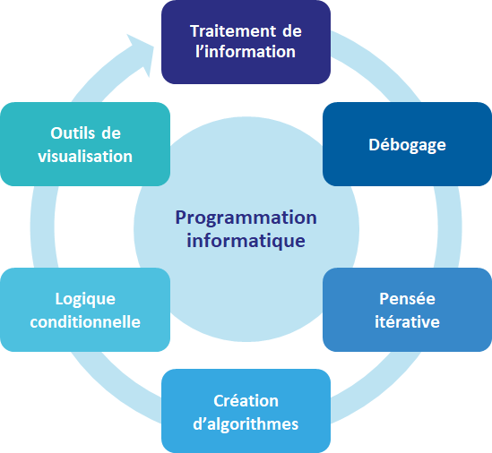
Démystifier la programmation informatique

Slide 13
Types de programmation
Robotique éducative
Activités débranchées | Sans appareils | Visuelle | Textuelle
Activités ou jeux réalisés sans technologie. | On programme directement sur le robot (ou manette) ou à l’aide d’accessoires (cartes, cubes, crayons de couleur, etc.). | Offre un langage de programmation sous forme de blocs/pictogrammes classés par couleur. | Codage sous forme textuelle respectant une syntaxe normalisée (Python, Java, Swift, etc.).
Introduction de concepts de programmation.
Programmation intuitive en réduisant les barrières d’un codage complexe.
Appropriation rapide avec un codage simple.
Usage plus avancé et varié de la programmation.

Slide 14
Types de robot
Robotique éducative
Sans montage | Avec montage | Éducation vs maison | Famille de robots
Utilisation sans assemblage complexe. Modifications mineures possibles avec certains modèles. | Ensemble (pièces, moteurs, capteurs, etc.) permettction libre ou selon un plan.ant la constru | Est-il destiné au monde de l’éducation? Il existe parfois une version éducation et une version maison du même type de robot. | Certains modèles font partie d’une famille de robots permettant un continuum (application et/ou matériel).

Slide 15
Pistes de réflexion...
Gestion de classe et intention pédagogique
Combien de robots pour la classe? Pour l’école?
(1 par élève, équipe de 2 ou 3, pour l’année complète vs pour une activité précise, etc.)
Types d’élève?
(non-lecteurs, débutants vs avancés, etc.)
Des modèles qui favorisent la créativité (application & robot)?
(pièces à monter, accessoires et capteurs variés, intégration à d’autre équipement, etc.)
Robot avec une plateforme à plusieurs niveaux de programmation et/ou un modèle évolutif pour penser à un continuum?
(sans appareils, programmation visuelle ou textuelle, famille de robots)
Notes:
PL

Slide 16
Pistes de réflexion...
Gestion de classe et intention pédagogique
Plusieurs ressources disponibles?
(plans de conception et/ou programmation, parcours d’appropriation, activités pédagogiques, communautés de partage, autoformation, expertise locale, etc.)
Les élèves participent à des concours/événements?
Répond-il à mes intentions disciplinaires?
(mathématique = calculs/précision, science = capteurs/montage, art = crayon/musique, langues = enregistrement, etc.)
Simulateurs disponibles pour les élèves?
(travail à distance, équipement limité, introduction de concepts, etc.)
Voulez-vous une variété de robots pour un laboratoire créatif?
Notes:
PL

Slide 17
Pistes de réflexion...
Gestion du matériel et questions techniques
Compatibilité avec vos appareils?
(ordinateurs, tablettes, Chromebook, etc.)
Installation et disponibilité des applications?
(en ligne ou installation par les services informatiques)
Piles et recharge des robots?
(piles rechargeables ou à usage unique , utilisation d’un tournevis, autonomie de la charge, prises USB, rallonges et prises murales)
Espace/lieu d’expérimentation
(table, classe, local dédié, gymnase, cour extérieure)
Notes:
LL

Slide 18
Pistes de réflexion...
Gestion du matériel et questions techniques
Avons-nous déjà des robots?
(compléter l’inventaire, exploration d’autres types, mettre à jour, etc.)
Veut-on des modèles connus, polyvalents, plus solides?
Clientèle ciblée?
(trousses CSS vs école vs classe, projets particuliers, parascolaire)
Organisation et entreposage?
(boîtes, chariots, armoires, transport, personne responsable)
Notes:
LL

Slide 19
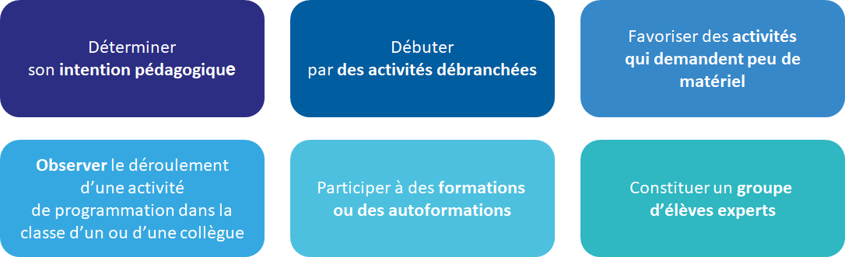
Une fois qu’on a notre robot
Pour débuter...
Notes:
PL

Slide 20
Ressources

Slide 21


Ressources
campus.recit.qc.ca
Formations en robotique, section mathématique, science et technologique
Autres ressources
recitmst.qc.ca
robot-tic.qc.ca
laboratoirecreatif.recit.org
La robotique en FGA
recit.qc.ca/parcours-de-formation-combos-numeriques-robotique1
recitpresco.qc.ca/fr/robotique
recitas.ca/robotique
recitus.qc.ca/technologie/publication/code-us

Slide 22
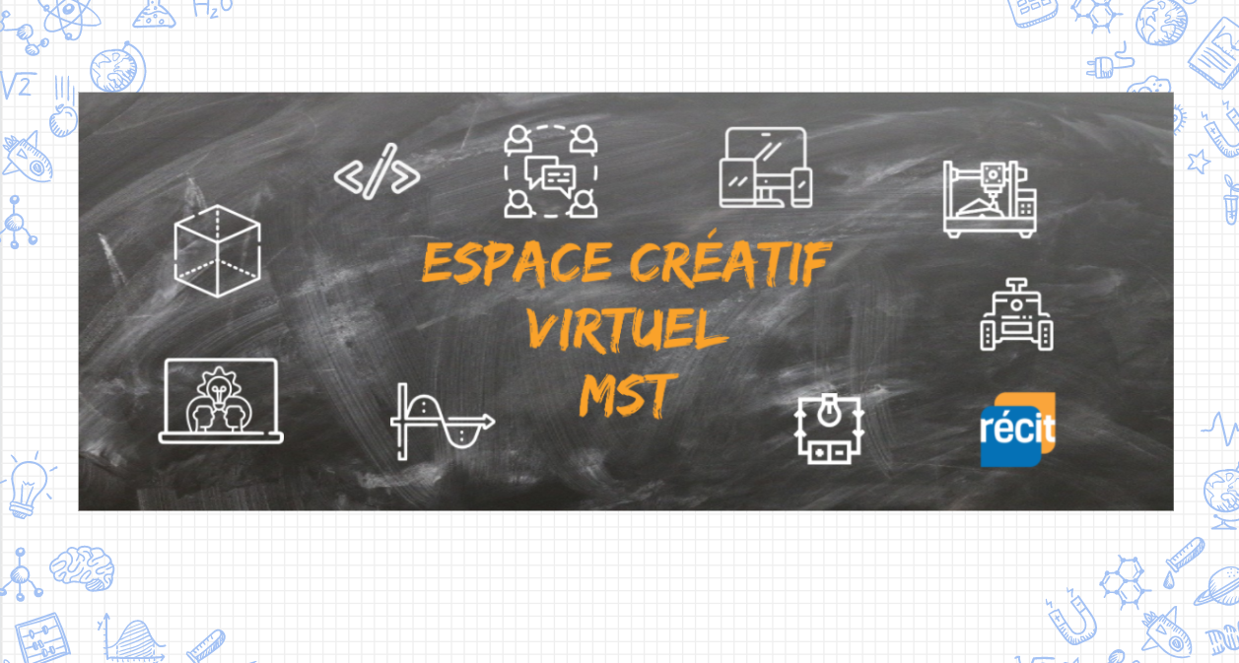
L’équipe du RÉCIT MST est disponible
les mercredis matins
de 9 h à 11 h 30.
Place your screenshot here
Lien vers notre salle de vidéoconférence :
recitmst.qc.ca/ecv-zoom
Notes:
Salle de vidéoconférence : https://zoom.us/j/93849137106
PL

Slide 23


MERCI !
Questions?
luc.lagarde@recitmst.qc.ca
pierre.lachanche@recitmst.qc.ca
equipe@recitmst.qc.ca
Page Facebook
Twitter
Chaîne YouTube
Ces formations du RÉCIT sont mises à disposition, sauf exception, selon les termes de la licence Licence Creative Commons Attribution - Pas d’Utilisation Commerciale - Partage dans les Mêmes Conditions 4.0 International.
Notes:
Message à l’équipe : equipe@recitmst.qc.ca

